Slide 1
Продовжити речення:
1. Функція – це…
2. Аргумент функції – це…
3. Областю визначення функції
називаєтся…
4. Область значень функції – це…
5. Існують такі способи задання функції:
6. Приклади функціональних
залежностей:

Slide 2
Завдання 1.
Функція задана таблицею:
а) Чому дорівнює значення функції, якщо х=-2, х=3, х=8?
б) Для яких значень аргументу значення функції дорівнює 6; 0; -2?
в) Яка область визначення функції?
г) Яка область значення функції?
х | -4 | -2 | 1 | 3 | 5 | 8
у | 6 | 8 | -2 | -4 | 0 | 2

Slide 3
Завдання 2.
Залежність змінної у від змінної х задано таблицями:
х | 1 | 2 | 3
у | 1 | 1 | 1
х | 1 | 2 | 3
у | 4 | 6 | 8
х | 1 | 2 | 3
у | 1; -1 | 4 | 1; 3
- Яка з таблиць задає функцію?
- Для функції вкажіть область визначення та область значення.

Slide 4
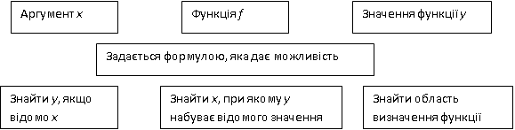

Вправа «Павутинка»

Slide 5
Встановити відповідність між функціями та їх областями визначення:
1. | А)
2. | Б)
3. | В)
4. | Г) Всі числа
5. | Д)
6. | Е)
7. | Ж)

Slide 6
Задача
Об'єкт (летюча риба) піднімається з глибини
моря і пролітає над поверхнею води за t годин
відстань S зі швидкістю 20 км/год.
Виразити формулою залежність відстані S
від часу t;
2) Скільки метрів пролетить об'єкт за 0,009 год?
3) Скільки часу потрібно рибам, щоб пролетіти
200 м?
4) Яка область визначення утвореної функції?
5) Яка область значень?

Slide 7
Відповіді:
1 група | 2 група | 3 група
-4; 2; не існує | -0,5; 1; не існує | -3; не існує; -1/3
1 | 2 | 3 | 4 | 5
3 | 1 | -1 | -3 | -5
1 | 2 | 3 | 4 | 5
-4 | -1 | 2 | 5 | 8
-4 | -3 | -2 | -1 | 0
-20 | -30 | -60 | - | 60

Slide 8
«Математичний аукціон»
Знайти область визначення функцій:

Slide 9
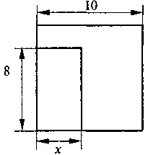
Від квадрата зі стороною 10 см відрізали прямокутник
зі сторонами 8 см і х см (див. рис.). Позначивши площу
частини, що залишилась (у см2), буквою у, виразіть
залежність у від х формулою.
Знайдіть:
1) значення у, якщо х = 2,5;
2) значення х, при якому
у = 20; 36;
3) область визначення цієї функції.

Slide 10

1) 2)
Функція задана кусково:
Знайдіть значення функції, що відповідає
значенню аргументу, що дорівнює -2; 0; 3.
Яка область визначення функції?
Область значень?

